Slide 1
Medidas de seguridad para la protección de datos personales en las organizaciones públicas mexiquenses
Zoila Román Espinal
Toluca, Edo. México, 13 de septiembre de 2018

Slide 2
Esquema de exposición
1.- Bases constitucionales de la protección de datos personales
2.- Acercamiento a la idea de datos personales y la importancia relativa a su seguridad
3.- Medidas de seguridad en la Ley de Protección de Datos Personales en Posesión de Sujetos Obligados del Estado de México y Municipios
4.- Hacia un diseño de un Sistema de Gestión de Seguridad de Datos Personales para las organizaciones públicas
5.- Medidas de apremio y responsabilidades concernientes a la seguridad de los datos personales

Slide 3
1. Bases constitucionales de la protección de datos personales
CPEUM: Art. 6, párrafo segundo: La información que se refiere a la vida privada y los datos personales será protegida en los términos y con las excepciones que fijen las leyes.
CPEUM: Art. 16, párrafo segundo: Toda persona tiene derecho a la protección de sus datos personales, al acceso, rectificación y cancelación de los mismos, así como a manifestar su oposición, en los términos que fije la ley.
CPEUM: Art. 73: El Congreso tiene facultad:…
XXIX-O. Para legislar en materia de protección de datos personales en posesión de particulares.
XXIX-S. Para expedir las leyes generales reglamentarias que desarrollen los principios y bases en materia de transparencia gubernamental, acceso a la información y protección de datos personales en posesión de las autoridades, entidades, órganos y organismos gubernamentales de todos los niveles de gobierno.

Slide 4
2. Acercamiento a la idea de datos personales y la importancia relativa a su seguridad
Art. 4, XI. Datos personales: a la información concerniente a una persona física o jurídica colectiva identificada o identificable, establecida en cualquier formato o modalidad, y que esté almacenada en los sistemas y bases de datos…
Art. 4, XII. Datos personales sensibles: a las referentes de la esfera de su titular cuya utilización indebida pueda dar origen a discriminación o conlleve un riesgo grave para éste. De manera enunciativa más no limitativa, se consideran sensibles los datos personales que puedan revelar aspectos como origen racial o étnico, estado de salud física o mental, presente o futura, información genética, creencias religiosas, filosóficas y morales, opiniones políticas y preferencia sexual.
Fuente: Ley de Protección de Datos Personales en Posesión de Sujetos Obligados del Estado de México y Municipios

Slide 5
2. Acercamiento a la idea de datos personales y la importancia relativa a su seguridad
Para proteger a los datos personales contra la comunicación o accesos no autorizados que afecte la confidencialidad, integridad y disponibilidad del dato.
Para protegerlos de una posible corrupción durante todo su ciclo de vida, como puede ser su destrucción, pérdida o alteración accidental o ilícita de datos personales transferidos, conservados o tratados de otra forma.
Reducir riesgos y brindar mayor garantía en la protección y resguardo de los datos personales, en la medida que se identifique, valore, comunique y trate el riesgo.

Slide 6
3. Medidas de seguridad en la Ley de Protección de Datos Personales en Posesión de Sujetos Obligados del Estado de México y Municipios
1.- Finalidad: V. Promover la adopción de medidas de seguridad que garanticen, la integridad, disponibilidad y confidencialidad de los datos personales en posesión de los sujetos obligados.
Las medidas de seguridad se consideran confidenciales. El Instituto sólo conocerá el nivel de seguridad aplicable para registro.

Slide 7
3. Medidas de seguridad en la Ley de Protección de Datos Personales en Posesión de Sujetos Obligados del Estado de México y Municipios
Título Tercero. De los Deberes y las Medidas de Seguridad.
Tipos de seguridad: 2. Con independencia del tipo de sistema y tipo de tratamiento, establecerá, mantendrá y documentará las medidas de seguridad administrativas, físicas y técnicas (art. 44)

Slide 8
3. Medidas de seguridad en la Ley de Protección de Datos Personales en Posesión de Sujetos Obligados del Estado de México y Municipios
3. Niveles de seguridad:
Básico: a las medidas generales de seguridad cuya aplicación es obligatoria para todos los sistemas y bases de datos personales.
Medio: a la adopción de medidas de seguridad cuya aplicación corresponde a bases o sistemas de datos relativos a la comisión de infracciones administrativas o penales, hacienda pública, servicios financieros, datos patrimoniales, así como a los que contengan datos de carácter personal suficientes que permitan obtener una evaluación de la personalidad del individuo.
III. Alto: a las medidas de seguridad aplicables a bases o sistemas de datos concernientes a la ideología, religión, creencias, afiliación política, origen racial o étnico, salud, biométricos, genéticos o vida sexual, así como los que contengan datos recabados para fines policiales, de seguridad pública, prevención, investigación y persecución de delitos.

Slide 9
3. Medidas de seguridad en la Ley de Protección de Datos Personales en Posesión de Sujetos Obligados del Estado de México y Municipios
Además, las organizaciones públicas deberán cumplir con lo siguiente:
1.- Documento de seguridad.
2.- Plan de Contingencia y Plan de Trabajo
3.- Bitácora de violaciones a la seguridad de los datos personales
4.- Notificación de violaciones a la seguridad de los datos personales al titular y al Instituto

Slide 10
4. Hacia un diseño de un Sistema de Gestión de Seguridad de Datos Personales para las organizaciones públicas
Artículo 47. Las acciones relacionadas con las medidas de seguridad para el tratamiento de los datos personales serán documentadas y contenidas en un sistema de gestión.
Sistema de gestión: conjunto de elementos y actividades interrelacionadas para establecer, implementar, operar, monitorear, revisar, mantener y mejorar el tratamiento y seguridad de los datos personales, de conformidad con lo previsto en la presente Ley y las demás disposiciones legales aplicables

Slide 11
4. Hacia un diseño de un Sistema de Gestión de Seguridad de Datos Personales para las organizaciones públicas
El Sistema de Gestión de Seguridad de Datos Personales deberá cumplir con las siguientes actividades:
Crear políticas internas para la gestión y tratamiento de los datos personales.
Definir funciones y obligaciones el personal involucrado en el tratamiento.
Elaborar un inventario de datos personales y de los sistemas de tratamiento.
Realizar un análisis de riesgo de los datos personales.
Realizar un análisis de brecha
Elaborar un Plan de Trabajo para la implementación de las medidas de seguridad faltantes.
Monitorear y revisar de manera periódica las medidas de seguridad implementadas.
Diseñar y aplicar diferentes niveles de capacitación del personal bajo su mando.

Slide 12
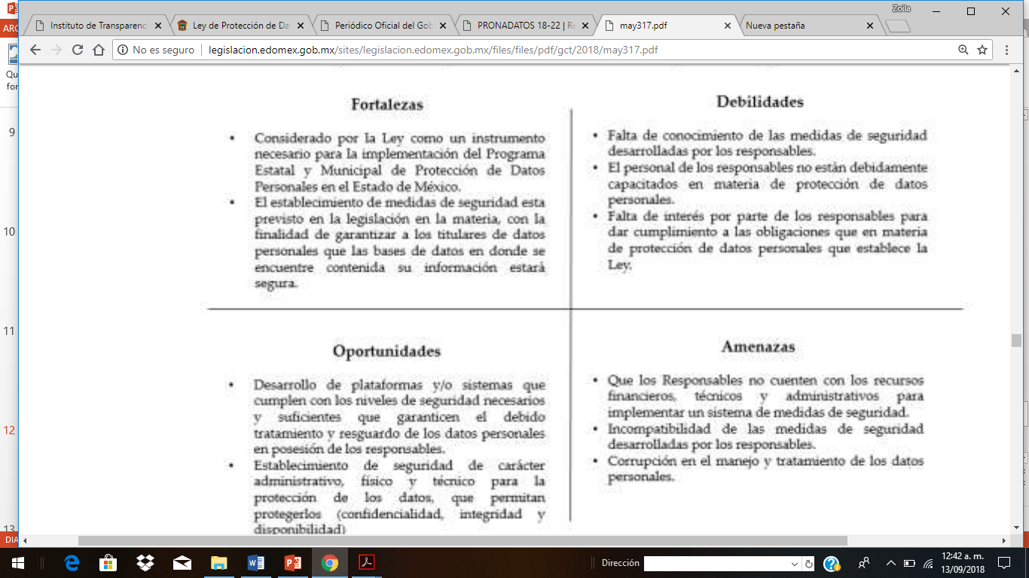
4. Hacia un diseño de un Sistema de Gestión de Seguridad de Datos Personales para las organizaciones públicas
Fuente: Programa Estatal y Municipal de Protección de Datos Personales, 31 de mayo de 2018

Slide 13
4. Hacia un diseño de un Sistema de Gestión de Seguridad de Datos Personales para las organizaciones públicas
Sistema de Gestión de Seguridad de Datos Personales (SGSDP). Sistema de gestión general para establecer, implementar, operar, monitorear, revisar, mantener y mejorar el tratamiento y seguridad de los datos personales en función de los riesgos existentes, de las posibles consecuencias para los interesados, del carácter sensible de los datos, y de los principios básicos de calidad, consentimiento, finalidad, información, lealtad, licitud, proporcionalidad y responsabilidad previstos en la Ley.

Slide 14
4. Hacia un diseño de un Sistema de Gestión de Seguridad de Datos Personales para las organizaciones públicas
Fase | Pasos | Objetivos específicos
Planificar (planear el Sistema) | Alcance y objetivos Política de gestión de datos personales Funciones y obligaciones de quienes tratan datos personales Inventario de datos personales Análisis de riesgos de datos personales Identificación de las medidas de seguridad y análisis de brecha | Definir objetivos, políticas, procesos y procedimientos del Sistema a fin de gestionar los riesgos de los datos personales para cumplir con la Ley de Protección de Datos Personales en Posesión de Sujetos Obligados del Estado de México y Municipios

Slide 15
4. Hacia un diseño de un Sistema de Gestión de Seguridad de Datos Personales para las organizaciones públicas
Fase | Pasos | Objetivos específicos
Hacer (Implementar y Operar el Sistema) | Puesta en marcha de las medidas de seguridad aplicables a los datos personales | Poner en marcha y operar las políticas, objetivos, procesos y procedimientos del Sistemas, además de controles y mecanismos con indicadores de medición

Slide 16
4. Hacia un diseño de un Sistema de Gestión de Seguridad de Datos Personales para las organizaciones públicas
Fase | Pasos | Objetivos específicos
Verificar (Monitorear y revisar el Sistema) | Revisiones y auditoría | Evaluar y medir el cumplimiento del proceso de acuerdo con la Ley de Protección de Datos Personales en Posesión de Sujetos Obligados del Estado de México y Municipios, así como las políticas, objetivos y experiencia del Sistema, e informar los resultados para su revisión

Slide 17
4. Hacia un diseño de un Sistema de Gestión de Seguridad de Datos Personales para las organizaciones públicas
Fase | Pasos | Objetivos específicos
Actuar (Mejorar el Sistema) | Mejora continua y capacitación | Adoptar medidas correctivas y preventivas, derivado de la revisión por parte de los tomadores de decisiones y de las auditorías practicadas al Sistema. Además, capacitar al personal

Slide 18
5.- Medidas de apremio y responsabilidades concernientes a la seguridad de los datos personales
I. La amonestación pública.
II. La multa, equivalente a la cantidad de ciento cincuenta hasta mil quinientas veces el valor diario de la Unidad de Medida y Actualización.

Slide 19
5.- Medidas de apremio y responsabilidades concernientes a la seguridad de los datos personales
Art. 165: Causas de responsabilidad administrativa:
XIV. No cumplir con las medidas de seguridad que se determinen en esta Ley y en los lineamientos correspondientes.
XIX. Usar, sustraer, destruir, mutilar, ocultar, inutilizar, divulgar o alterar total o parcialmente y de manera indebida, datos personales que se encuentren bajo su custodia o a los cuales tengan acceso o conocimiento con motivo de su empleo, cargo o comisión.

Slide 20
5.- Medidas de apremio y responsabilidades concernientes a la seguridad de los datos personales
XXIII. Presentar violaciones a la seguridad de los datos personales por la falta de implementación de medidas de seguridad que establece esta Ley.
Las infracciones previstas en las fracciones XIV, XVI, XVII, XVIII, XIX, XX, XXI y XXIII …, serán consideradas como graves para efectos de su sanción administrativa.

Slide 21
Muchas gracias por su atención
Zoila Román Espinal
espinal.roman1@gmail.com

